Slide 1
目次
高卒採用お役立ち資料
～求人票の書き方編～
就職応援BOOK
高卒採用の基礎知識

Slide 2
目次
高卒採用の全体像と流れ
高卒採用の基本ステップ
求人票の書き方
書類関連
求人票の書き方
高校求人推薦依頼校名簿の書き方
応募前職場見学実施予定表の書き方
中学・高校卒就業者の就業状況報告の書き方
募集要項の作り方
……… P.3
……… P.3
……… P.5～24
……… P.25
……… P.26
……… P.27
……… P.28
高卒採用の基礎知識

Slide 3
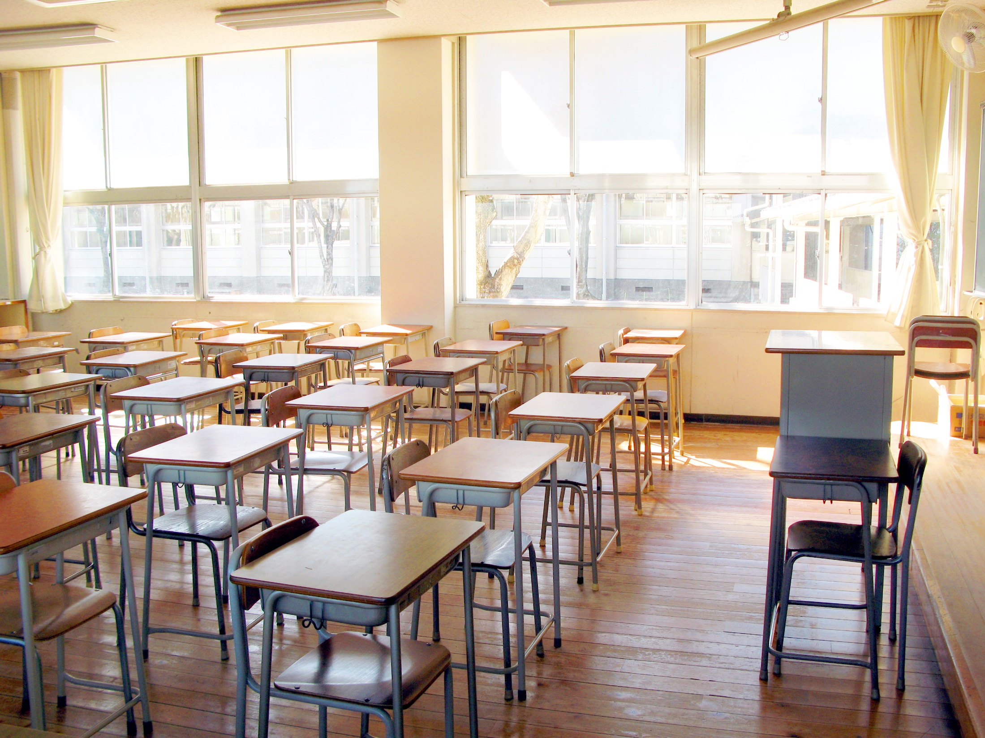
高卒採用の全体像と流れ
overview and flow

Slide 4
高卒採用の基本ステップ
高卒採用のスケジュールは以下の通りです。
5月下旬 | ハローワークの求人申込説明会に参加する
本資料では、
このステップについて
解説しています。
6月～ | 管轄のハローワークへ求人申込をする
7月1日～ | 求人票の返送、求人票公開（高校訪問開始）
9月5日～ | 応募者がいる学校から応募書類が到達
9月16日～ | 選考活動開始（採否は一週間程度で通知する）
10月1日～ | 内定を貰っていない生徒は二社目以降の応募を開始
出典：厚生労働省
高卒採用の始め方

Slide 5
求人票の書き方
How to write a job posting

Slide 6
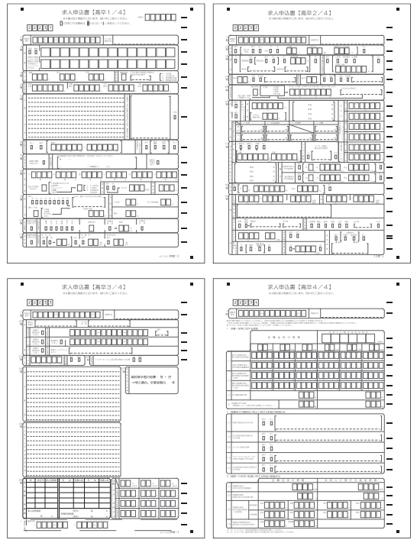
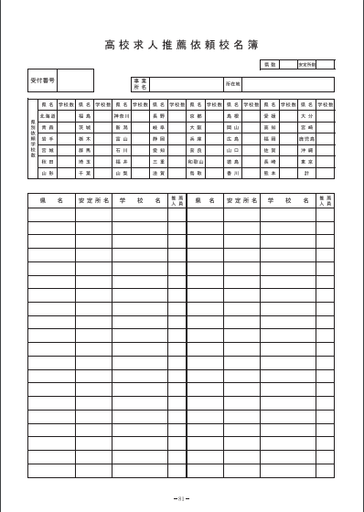
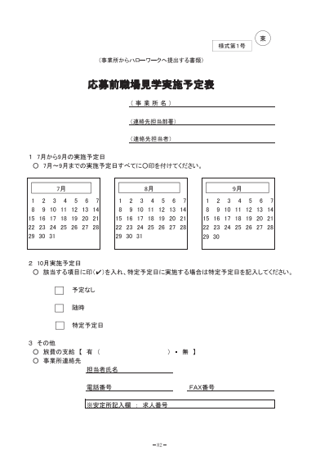
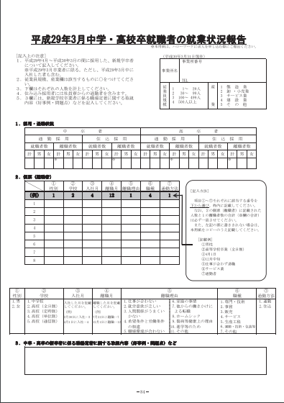
書類関連
■ ハローワークに提出する必要のある書類
求人申込みは採用権のある事業所単位で行う必要があります。
また、あらかじめ事業所の所在地を管轄するハローワークで事業所登録が必要です。
NO. | 提出書類 | 部数 | 備考
１ | 求人申込書（高卒） | １部 | 募集職種別に作成
２ | 高校求人推薦依頼校名簿 | １部 | 推薦依頼校が10校以上ある場合、非公開求人の場合
３ | 応募前職場見学実施予定表 | １部 | 職場見学受入可事業所のみ（随時可の場合は不要）
４ | 中学・高校卒就職者就業状況報告 | １部
５ | 求人要項 | １部 | 作成事業所のみ
①
②
③
④
⑤
高卒採用実務

Slide 7
求人票の書き方
求人区分
｢公開希望｣
各高等学校の進路指導教諭に対して、高卒就職情報Webサービスで求人情報を公開することを希望する場合には「1.事業所名等を含む求人情報を公開する」を選択し、希望しない場合には「4.求人情報を公開しない」を選択してください。
出典：厚生労働省
高卒採用実務

Slide 8
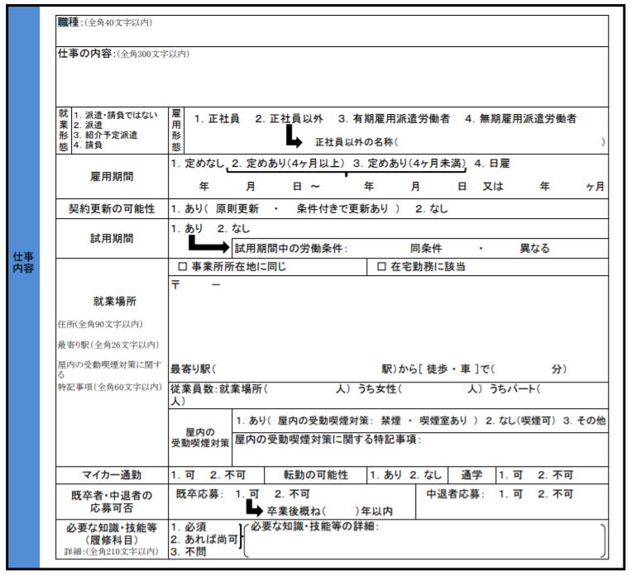
求人票の書き方
仕事内容
｢仕事の内容｣
生徒が最も重要視する項目の一つです。分かりやすい記入をお願いいたします。
｢就業形態・雇用形態｣
・該当する数字に〇を記入してください
・雇用形態の「2.正社員以外」を選んだ場合は「正社員以外の名称」に準社員、契約社員などの具体的な名称を記入してください。
・無期派遣労働者については誤解を招かないよう「1/正社員」ではなく、「4/無期雇用派遣労働者」としてください。
｢雇用期間｣
・定めありの場合は期間を明示してください
出典：厚生労働省
高卒採用実務

Slide 9
求人票の書き方
仕事内容
｢契約更新の可能性｣
・「雇用期間」欄で「あり」と回答した場合に記入してください。
・契約更新の可能性「あり」の場合には、「原則更新」か「条件付きで更新あり」のいずれかを選択し、更新の際の条件などについて「補足事項」欄に詳しく記入してください。
｢試用期間｣
・試用期間がある場合はその期間を「補足事項」欄に記入するとともに、労働条件が異なる場合はその内容も「補足事項」欄に記入してください。
｢就業場所｣
・本社で採用事務を一括処理する等により、求人申込時にその就業場所が特定できない場合は、就業可能性のある工場・支店等を記入し、「補足事項」欄に就業場所決定の方法・時期等を記入してください。
出典：厚生労働省
高卒採用実務

Slide 10
求人票の書き方
仕事内容
｢屋内の受動喫煙対策｣
・屋内の受動喫煙対策の有無を選択してください。なお、「その他」を選択した場合は、「屋内の受動喫煙対策に関する特記事項」に記入してください。
・「屋内の受動喫煙対策」で「喫煙室あり」を選択した場合は、「喫煙のみを行う部屋がある」、「喫煙できる質(飲食サービス提供あり）がある」、「加熱式たばこのみの喫煙ができる室がある」等を「屋内の受動喫煙対策に関する特記事項」に記入してください
出典：厚生労働省
高卒採用実務

Slide 11
求人票の書き方
仕事内容
｢転勤の可能性｣
・転勤の可能性がある場合は、「あり」を選択するとともに、「補足事項」欄に可能性のある地域を記入してください。
｢マイカー通勤｣
・「可」の場合は駐車場の有無や有料化無料等の情報を「求人条件にかかる特記事項」欄に記入してください。
｢通学｣
・通学が「可」で配慮(時間配慮、賃金補助等)がある場合は、青少年雇用情報の「2(2)自己啓発支援の有無及びその内容」に詳しい情報を記入してください。
｢必要な知識・技能等｣
・高校生の採用は未経験者の採用が基本です。できる限り応募の機会を広げていただくようお願いいたします。
出典：厚生労働省
高卒採用実務

Slide 12
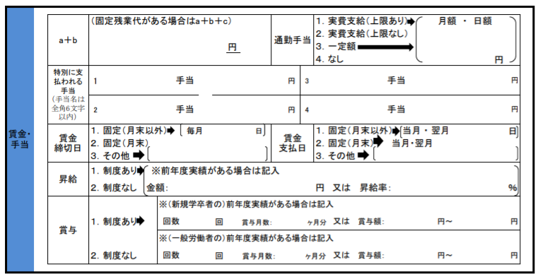
求人票の書き方
賃金・手当
｢賃金形態等｣
・該当する数字に〇を記入してください。(・月給…月額を決めて支給・日給…日額を決めて、勤務日数に応じて支給・時給…時間額を決めて勤務時間数に応じて支給・年俸制…年額を決めて各月に配分して支給・その他…具体的に明示してください。）
｢基本給｣
・「基本給」欄には、初任給の額を記入してください。(固定残業代や各種手当は含めないでください)。また、記入した賃金に応じて、「現行」か「確定」のいずれかを選択してください
※「現行」：申込み時点で賃金額の確定が困難な場合、当概念の新規高等学校卒業者採用者の現行の賃金額とする。
・基本給は、月給制の場合にはその額を、月給制以外の場合には1日の所定労働時間、月平均労働日数等から算出した月額を記入してください。
出典：厚生労働省
高卒採用実務

Slide 13
求人票の書き方
賃金・手当
｢固定残業代｣
・固定残業代がある場合は「あり」を選択し、額を記入します。その上で、「固定残業代に関する特記事項」に「時間外手当は、時間外労働の有無にかかわらず、固定残業代として支給し、〇時間を超える時間外労働は追加で支給」と記入してください。
｢手当｣
・「低額的に支払われる手当」とじゃ、毎賃金支払い時に全員に決まって支給される賃金をいいます。低額的に支払われる手当の他、家族手当、解禁手当等、個人の状態・実績に応じて支払われる手当等がある場合は、「特別に支払われる手当」に記入のうえ、「求人条件にかかる特記事項」にその内容を記入してください。
出典：厚生労働省
高卒採用実務

Slide 14
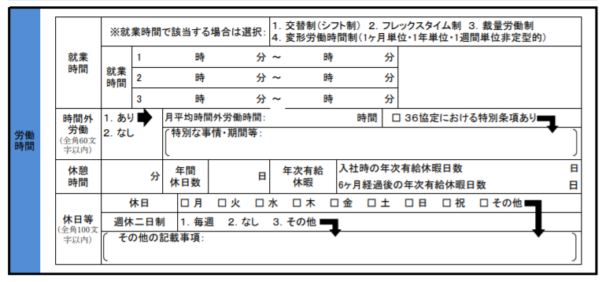
求人票の書き方
労働時間
｢就業時間｣
※法定労働時間にご注意ください。必要に応じて就業規則や各種届出の内容を確認させていただく場合があります。
・「就業時間」1に通常の就業時間帯、「就業時間」2及び3に特定の曜日の修行時間帯を記入し、「補足事項」欄に曜日を特定して注釈を記入してください。
・「フレックスタイム制」について、「就業時間1」に標準となる一日の就業時間を記入し、「補足事項」欄にフレキシブルタイム・コアタイムの就業時間帯を記入してください。
・「裁量労働制」について、選考方法欄の「補足事項」に、例えば、「裁量労働制(○○業務型)により、出退社の時刻は自由であり、〇時間勤務したものとみなす」等記入してください。また、「就業時間1」に具体的な就業時間について記入する必要はありませんが、「就業時間1」に入力する場合は、実態・目安であることを「補足事項」欄に記入してください。
・「変形労働時間制」について、特に指定がなければ「就業時間1」に具体的な就業時間を記入する必用はありませんが、「補足事項」欄に、例えば「変形労働制により始業は〇時～〇時、終業は〇時～〇時とし、シフト制で決定する」(一か月単位の場合)など、具体的に記入してください。
出典：厚生労働省
高卒採用実務

Slide 15
求人票の書き方
労働時間
｢36協定｣
※36協定における特別条項がある場合は「特別な事情・期間等」に、例えば、「○○とき(特別な事情)は〇回を限度として1ヵ月○○時間まで、一年○○時間できる」と具体的に記入してください。
｢休日等｣
・「週休二日制」欄には、下記の該当する数字に〇を記入してください。
1.毎週…完全週休二日制を実施している場合
2.なし…週休二日制を実施していない場合
3.その他…それ以外の形態で週休二日制を実施している場合
年末年始休暇や夏季休暇など特別休暇がある場合は、「その他の記載事項」欄に記入してください。
出典：厚生労働省
高卒採用実務

Slide 16
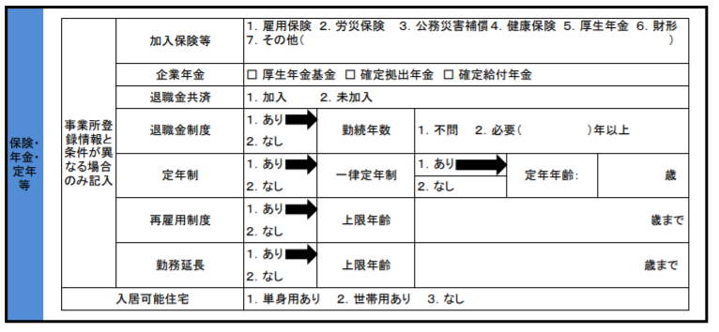
求人票の書き方
保険・年金・定年など
｢企業年金｣
事業所登録の内容と異なる場合は、下記のいずれかを記入してください。
1.厚生年金基金
2.確定拠出年金
3.確定給付年金
｢入居可能住宅｣
・従業員のために用意している住宅が入居可能な場合に該当する項目「単身用あり」、「世帯用あり」、入居可能な住宅がない場合は「なし」を選択してください。なお、利用条件や宿舎費用などの詳細、現在利用不可能だが空きが出れば利用可能な住宅がある場合などは「求人条件にかかる特記事項」欄に記入してください。
出典：厚生労働省
高卒採用実務

Slide 17
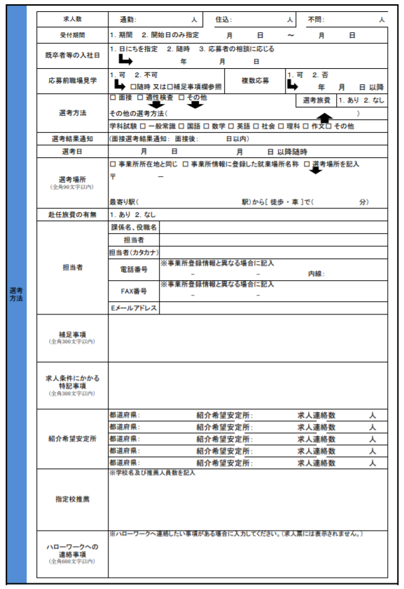
求人票の書き方
選考方法
「求人数」
求人者が入居可能住宅を用意しない場合には「通勤」、用意した住宅に入居することを条件とするときは「住込」、雇い入れる労働者の希望があれば用意するときは「不問」に記入してください。
「入社日」
・応募可の場合、「既卒者等の入社日」欄に入社日の詳細を記入してください。なお、応募不可の場合は、「既卒者等の入社日」欄の「2随時」を選択してください。
「応募前職場見学」
・生徒に応募先選定・確認の機会をできる限り与えるため、積極的な受入をお願いいたします。「応募前職場見学」の可否について、「可」を選択した場合には、「随時」又は「補足事項欄参照」を選択した場合には「補足事項」欄に詳細を記入してください。なお、応募前職場見学は、生徒が事前に職業や職場への理解を深め、適切な職業選択や、事前の理解不足による就職後の早期離職の防止を目的として行っていただくものです。このことをご理解いただき、応募前職場見学が求人者の採用選考の場とならないよう十分にご注意ください。
「選考方法」
・選考方法において、その他に選択した場合は、詳細を「その他の選考方法」欄に記入してください。また、適性検査の具体的な検査名も、「その他の選考方法」に記入してください。
出典：厚生労働省
高卒採用実務

Slide 18
求人票の書き方
選考方法
「受付期間」「選考日」
・高校生の推薦開始期日は、推薦文書の到達が9月5日(沖縄県については8月30日)以降となっています。また、選考開始期日は9月16日以降となっています。ご注意ください。
「補足事項」「求人条件にかかる特記事項」
・各欄に書ききれなかった内容や応募上の注意事項などを記入してください。また、新規学卒者の入社日について、4月1日が一般的ですが、異なる場合は、「補足事項」欄に記入してください。
出典：厚生労働省
高卒採用実務

Slide 19
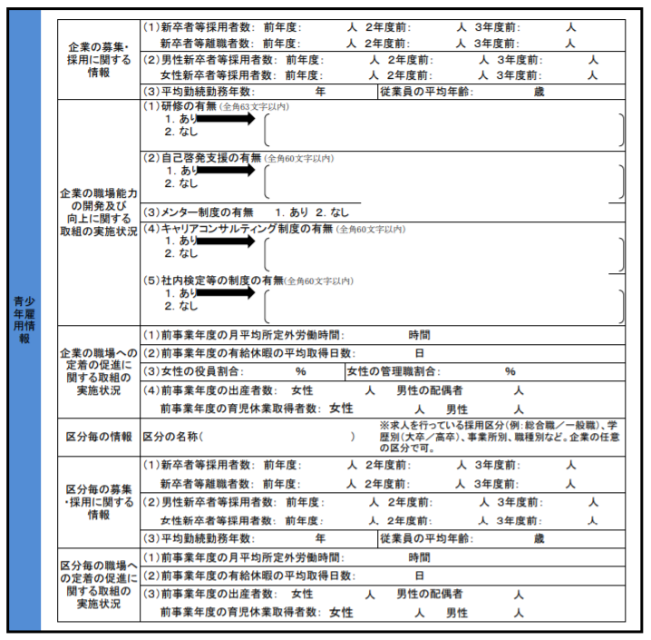
求人票の書き方
青少年雇用情報
※青少年雇用情報は可能な限り全ての項目を記入していただくようお願いします。
・全ての項目を記入することが難しい場合でも、情報提供の義務(「企業の募集・採用に関する情報」「企業の職業能力の開発及び向上に関する取組の実施状況」「企業の職場への定着の促進に関する取組の実施状況」の欄において、それぞれで1項目以上の情報提供)にとどまらない積極的な情報提供をお願いします。
・数値を算出して記入する項目については、小数点第2位を切り捨て、小数点第1位まで記入してください。
・「企業の職場能力の開発及び向上に関する取組実施状況」については、精度として就業規則や労働協約に規定されていなくても、継続的に実施しており、かつそのことが従業員に周知されていれば「あり」と記入してください
出典：厚生労働省
高卒採用実務

Slide 20
求人票の書き方
青少年雇用情報
※青少年雇用情報は可能な限り全ての項目を記入していただくようお願いします。
｢新卒者等の採用者数/離職者数｣
新卒者のほか、新卒者と同じ採用枠で採用した既卒者など、新卒者と同等の処遇を行うものを含みます。直近で終了している事業年度を含む3年度間についての状況を記入してください。離職者数は、各年度の採用者数のうち、記入日現在における離職者数を記入してください。
｢平均継続勤務年数｣
・労働者ごとの雇い入れられてから記入日の時点までに勤続した年数を合計した値を、労働者数で割って算出します。
「従業員の平均年齢」（参考値）
・若者雇用促進法に基づく青少年雇用情報の項目ではありませんが、参考値として、記入日時点での平均年齢も可能な限り
記入してください。平均勤続勤務年数及び平均年齢は、事業年度末時点、事業年度当初等、求人申込書記入日直近の数値と
しても差し支えありません。
出典：厚生労働省
高卒採用実務

Slide 21
求人票の書き方
青少年雇用情報
※青少年雇用情報は可能な限り全ての項目を記入していただくようお願いします。
「研修の有無及びその内容」
・具体的な対象者、内容を示してください。全ての研修の内容を書き切れない場合は、主な研修の内容のみ記入してください。
「自己啓発支援の有無及びその内容」
・教育訓練休暇制度、教育訓練短時間勤務制度がある場合は、その情報を含めて記入してください。他には、配置等についての配慮、始終業時刻の変更、資格取得の費用補助等もこの欄に記入してください。
「メンター制度の有無」
・メンター制度とは、新たに雇い入れた新規学卒者等からの職業能力の開発及び向上その他の職業生活に関する相談に応じ、並びに必要な助言その他の援助を行う者を当該新規学卒者等に割り当てる制度のことです。
出典：厚生労働省
高卒採用実務

Slide 22
求人票の書き方
青少年雇用情報
※青少年雇用情報は可能な限り全ての項目を記入していただくようお願いします。
「キャリア・コンサルティング（※１）制度の有無及びその内容」
・セルフ・キャリアドック（※2）を実施している場合は、その情報を含めて記入してください。キャリアコンサルティングを実施する者が企業に雇用されているかどうか、また資格の有無は問いませんが、企業内の仕組みとしてキャリアコンサルティングが実施されていることが必要です。
※１ キャリアコンサルティング
労働者の職業の選択、職業生活設計または職業能力の開発や向上に関する相談に応じ、助言や指導を行う。
※２ セルフ・キャリアドック
労働者が自らのキャリアや身に付けるべき知識・能力等を確認することを通じて主体的なキャリア形成を行うことを支援するため、年齢
、就業年数、役職等の節目において定期的にキャリアコンサルティングを受ける機会を設定する仕組み。
出典：厚生労働省
高卒採用実務

Slide 23
求人票の書き方
青少年雇用情報
※青少年雇用情報は可能な限り全ての項目を記入していただくようお願いします。
「前事業年度の月平均所定外労働時間・有給休暇の平均取得日数」
・算出方法はp33を参照してください。
「役員及び管理的地位にある者に占める女性の割合」
・求人区分に関わらず、企業全体に雇用される全ての労働者に関する情報としてください。
＊「管理的地位にある者」とは、原則としていわゆる課長級以上が該当します。
「前事業年度の育児休業取得者数／出産者数」
・育児休業取得者数及び出産者数について、いずれも記載してください。
・男性については、配偶者の出産者数を記載してください。
出典：厚生労働省
高卒採用実務

Slide 24
求人票の書き方
青少年雇用情報
※青少年雇用情報は可能な限り全ての項目を記入していただくようお願いします。
「区分毎の情報」（本求人に対する追加の情報提供）
・企業全体の情報のほか、求人申込みを行っている採用区分（例：学歴別（大卒／高卒）、総合職／一般職）や事業所別、職種別などの情報についても、追加情報として極力記入してください。
＊ 追加の情報については、 貴社の任意の区分の情報で構いません。
【 記載する情報についての留意事項 】
・「企業（⇔区分毎）」の情報については、求人事業所を含めた企業全体の情報を記載してください。
・海外支店等に勤務している労働者については除外した情報としてください。
・原則として、求人申込書の記入日時点の最新の状況について記載してください。
出典：厚生労働省
高卒採用実務

Slide 25
求人票の書き方
参考資料
前事業年度の月平均所定外労働時間の算出方法
前事業年度の労働者毎の一月あたりの所定外労働時間の平均値を合計した値を、労働者数で除して算出します。（管理的地位にある
者については、算出対象から除いて差し支えありません。）
前事業年度の月平均所定外労働時間＝
前事業年度の月平均所定外労働時間=
労働者ごとの一月あたりの所定外労働時間の平均値の合計
前事業年度の労働者数
（※月平均所定外労働時間は以下の計算方法で算出しても差し支えありません。）
前事業年度の所定外労働時間の合計
各月1日に在籍している労働者の延べ人数
前事業年度の有給休暇の平均取得日数の算出方法
労働者ごとの年次有給休暇の取得日数を合計した値を、労働者数で除して算出します。（管理的地位にある者、有給休暇が付与され
ていない者については、算出対象から除いて差し支えありません。）
前事業年度の有給休暇の平均取得日数 ＝
前事業年度の労働者ごとの年次有給休暇の取得日数の合計
前事業年度の労働者数
出典：厚生労働省
高卒採用実務

Slide 26
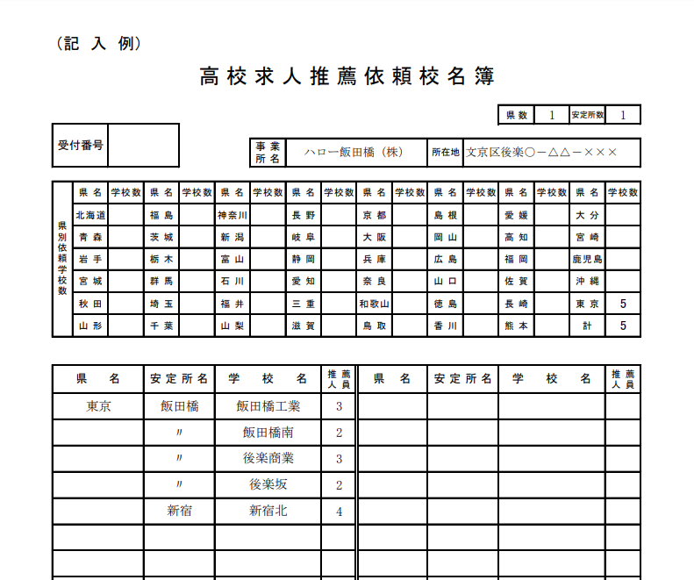
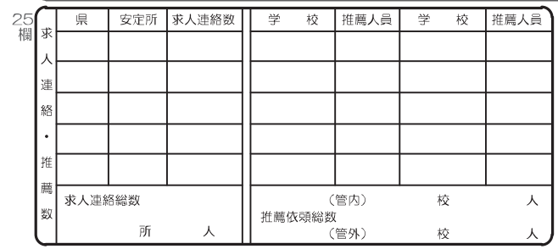
高校求人推薦依頼校名簿の書き方
推薦依頼校がある場合＆11校以上の場合のみ記入が必要です。
※推薦依頼校画10校以下の場合には、提出は不要です。
▼記入例▼
推薦依頼（指定校求人）とは
高卒の求人には、募集の仕方が二つあります。
募集先の高校を指定して求人を出す指定校求人と、高校を指定せず、どこの高校からも応募できる公開求人とがあります。指定校求人の場合は、求人票に、どこの高校に何名の推薦依頼をしているか、が記載されています。
指定校求人で募集をかけても生徒が集まる保障はないので、特段の理由がない限りは、公開求人で募集をするのが一般的です。
▼11高以上の場合の25欄の記入方法▼
「別紙に記載」
出典：厚生労働省
高卒採用実務

Slide 27
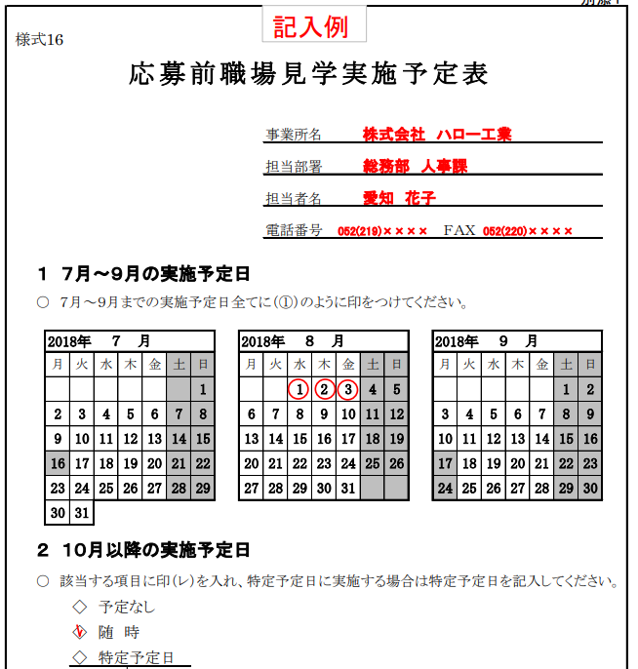
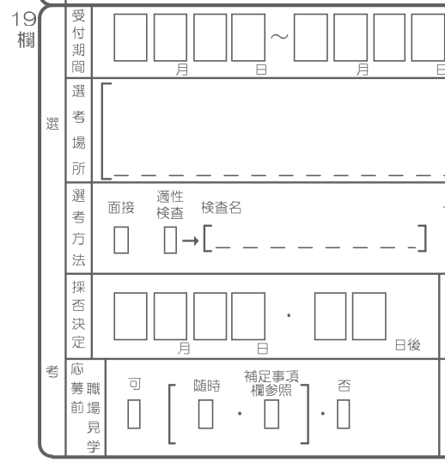
応募前職場見学実施予定表の書き方
応募前職場見学を実施しない、あるいは随時受入可能な場合には記入不要です。
▼記入例▼
応募前職場見学とは
学生の就職に関する理解を深め、適正な職業選択を促すことにより早期離職を予防することが目的です。このため、採用選考と解される行為（書類を集める、生徒本人の状況を聴取するなど）は行ってはいけないルールとなっています。
また、多くの高校生が参加できるように、受入時期は生徒の夏休み期間中にするなどの配慮が必要になります。
19欄「選考」（2枚目）にある
「応募前職場見学」の部分の
該当箇所にチェックを入れましょう。
出典：厚生労働省
高卒採用実務

Slide 28
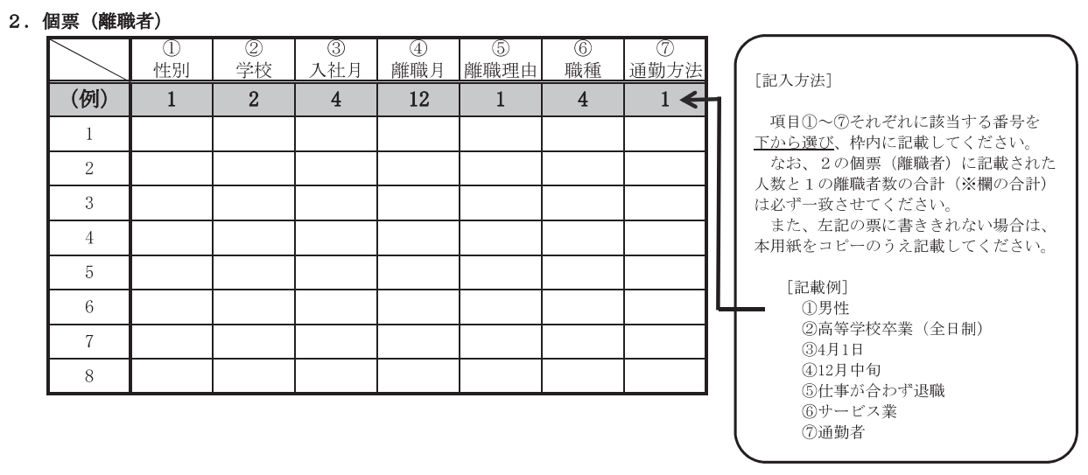
中学・高校卒就業者の就業状況報告の書き方
過去に採用した新卒者の就業状況をハローワークが把握するための文章です。
採用者が０人の場合（採用していない場合）には
０人と記入してご提出ください。
出典：厚生労働省
高卒採用実務

Slide 29
募集要項の作り方
求人票の内容の不足事項を補完するために各事業所で作成・提出してもよい文書です。
※作成・提出の義務はありません。
作成の注意点
・求人票記載の内容と矛盾しないこと
・誇大な表現を使用しないこと
Sample
内容の例
・仕事内容に関する写真
・自社商品や工場に関する図や写真
・業績数値の推移、グラフ
・研修内容の図表
・福利厚生、社内イベントについての説明
高卒採用実務

Slide 30
お問い合わせ
・高卒採用で有効な施策が打てていない
・高卒採用に取り組もうと考えている
・高卒採用を強化するために必要なツールを教えて欲しい
・高卒採用で有効な施策が打てていない
・高卒採用に取り組もうと考えている
・高卒採用を強化するために必要なツールを教えて欲しい
などのご要望がございましたら、お気軽にお問い合わせください。
会社概要
・採用計画を立てるためのシートがほしい
・今自社に必要なツールを教えてほしい
024-534-7135
会社名 | 株式会社クサカ印刷所
所在地 | 福島県福島市東浜町7-35
資本金 | 2,000万円
代表 | 日下直哉
ホームページ | https://k-recruit.kpri.jp/kusaka/
（営業時間 平日8:30～17:00）
course@kpri.jp

